Slide 2
珍惜低估个股
拥抱主题龙头
陈锵行 | 执业编号:A1120620020001
·
经传多赢资深投顾
·
历经多年市场沉浮，独创了《七星反转》《主题风口战法》等系列战法，对“消息面”解读独到、锋利。善于敏锐挖掘市场新的操作方向和机会，把握市场上热点方向快狠准；注重市场炒作背后逻辑，通过现象看本质。

Slide 3
第一章
回首2023
第二章
启动龙头选股
第三章
启动龙头买卖点
第四章
案例展示

Slide 4
PART 01
回首2023

Slide 5
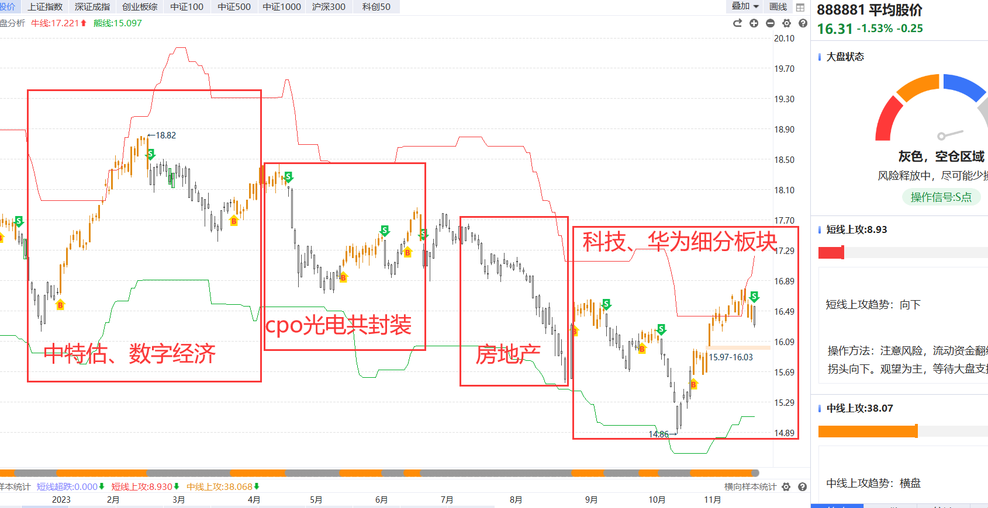
认清市场风格
回顾2023，继续呈现结构性行情
每个阶段资金都抱团主题热点炒作
指数被大盘股、核心资产绑架整体表现弱势

Slide 6
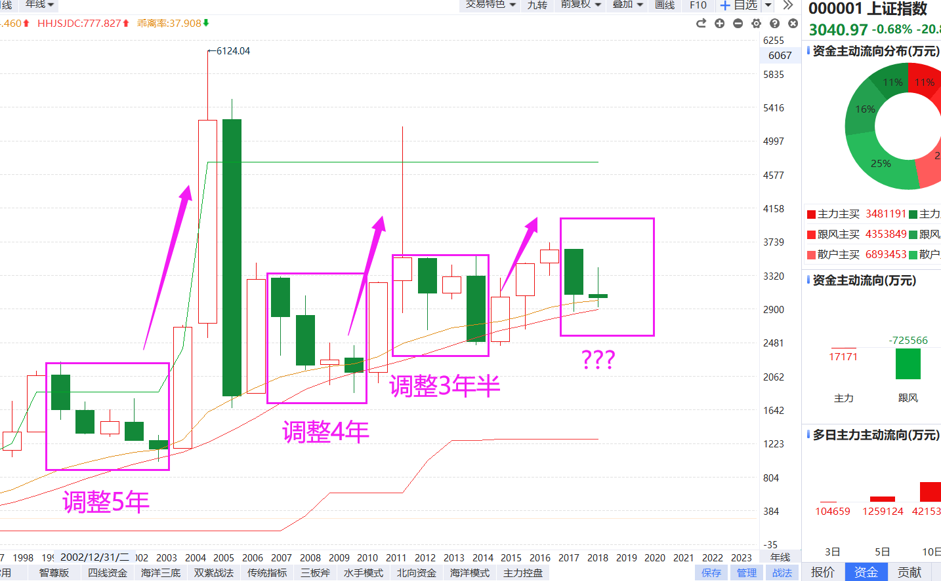
牛短熊长是常态，结构性行情也是常态
从时间周期看，明年还是结构性行情，核心资产、大盘股还需要经历底部吸筹阶段

Slide 7
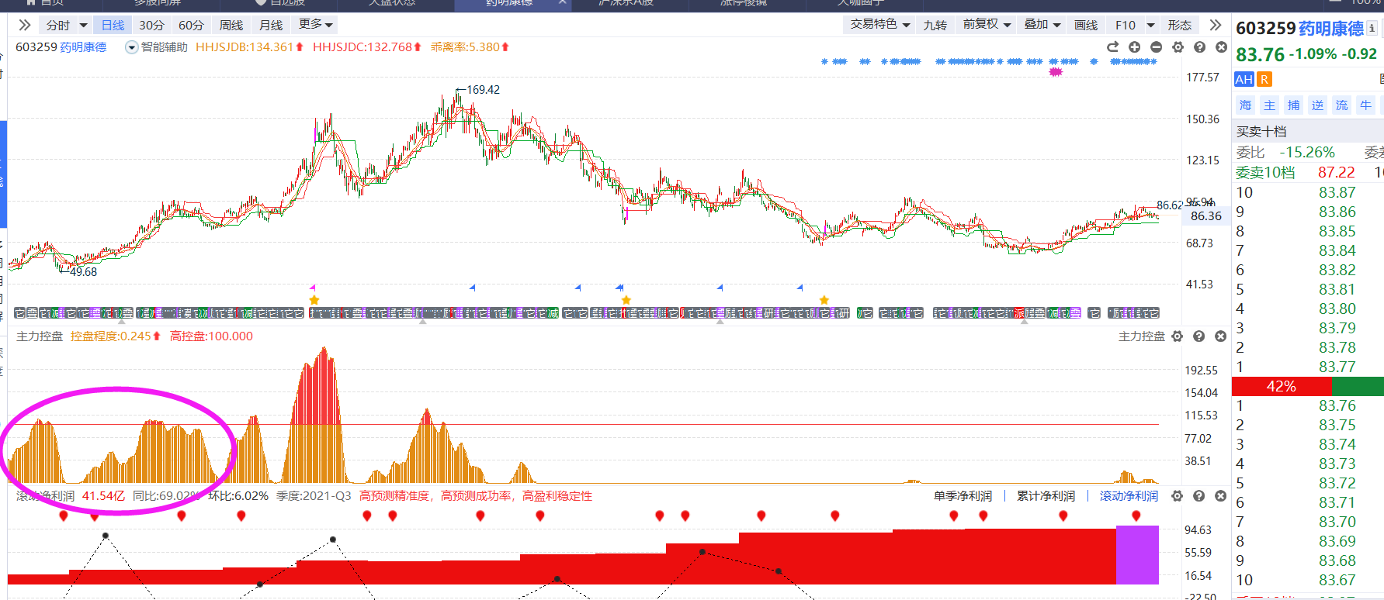
核心资产需要反复控盘洗盘
个别情况不代表普遍实际收益率，过往收益亦不代表未来收益承诺，市场有风险，投资需谨慎。

Slide 8
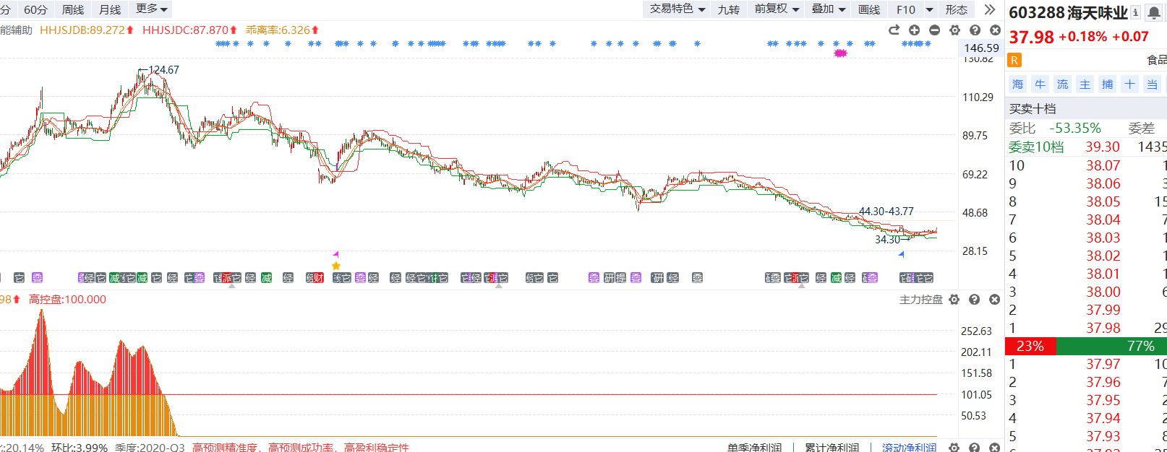
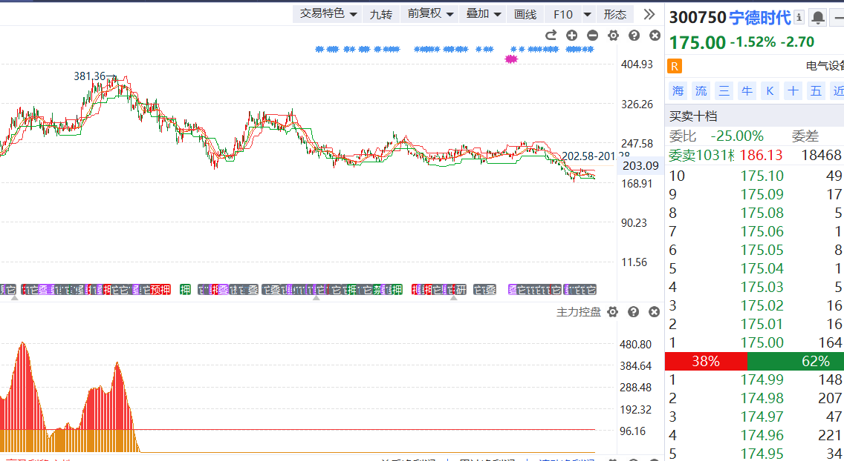
个别情况不代表普遍实际收益率，过往收益亦不代表未来收益承诺，市场有风险，投资需谨慎。

Slide 9
2024还不会全面转变到价投风格上
结构性行情就是轻指数，重板块，重个股
所以大部分的时间段，无论直播课程、复盘、战法也好，选股都绕不开 先锁定一个强势板块，确定每个阶段的热点方向是什么

Slide 10
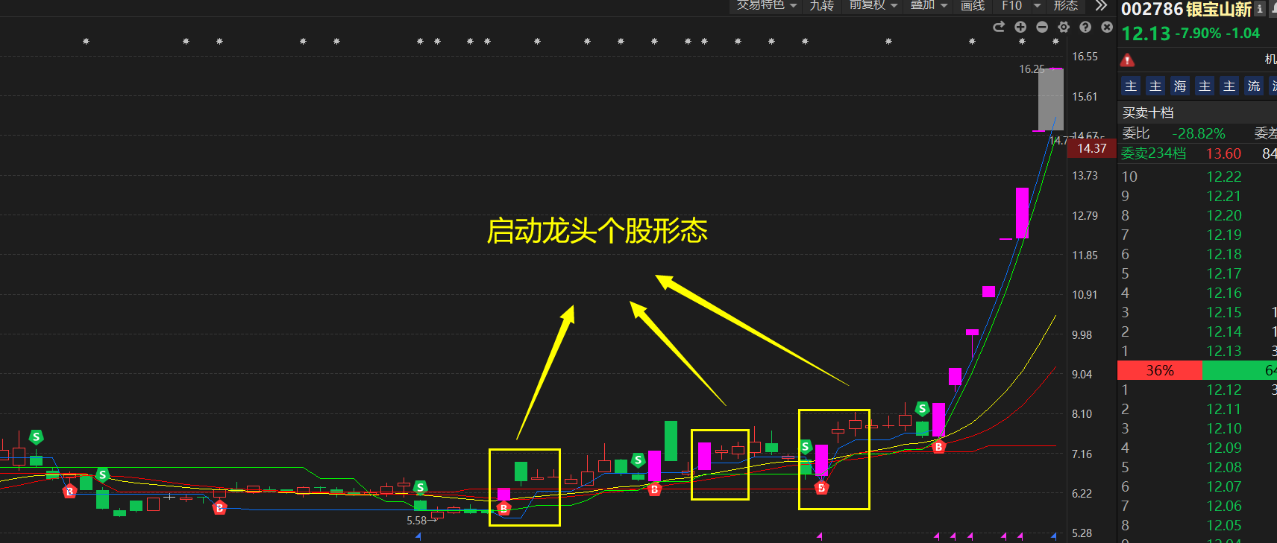
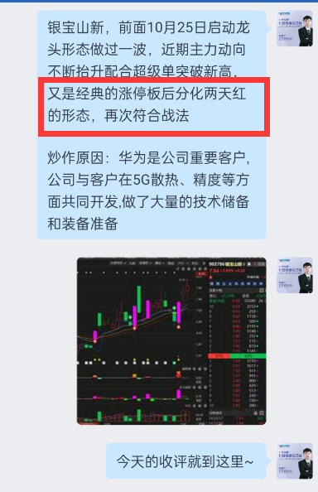
启动龙头特征
11月3日截图
个别情况不代表普遍实际收益率，过往收益亦不代表未来收益承诺，市场有风险，投资需谨慎。
个股属于风口板块，底部放量“启动”，并且分化两天处于智能交易蓝线之上

Slide 11
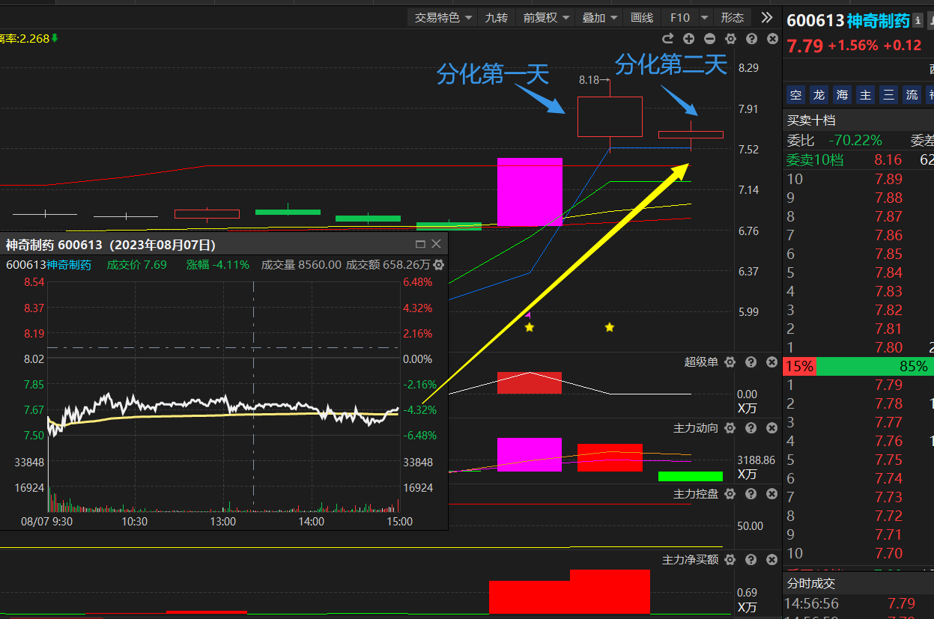
启动龙头个股形态
个别情况不代表普遍实际收益率，过往收益亦不代表未来收益承诺，市场有风险，投资需谨慎。

Slide 12
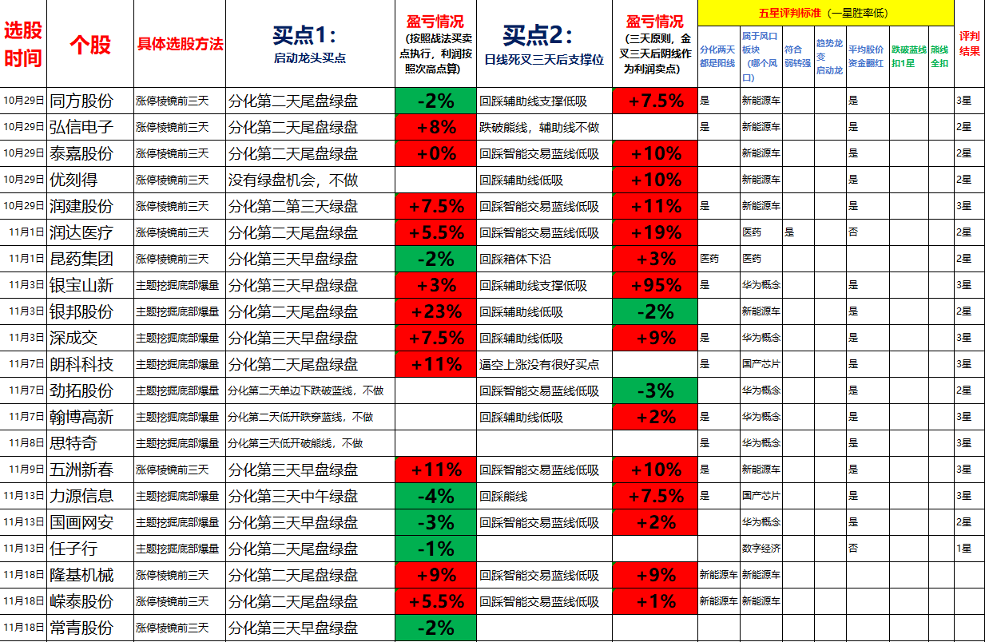
个别情况不代表普遍实际收益率，过往收益亦不代表未来收益承诺，市场有风险，投资需谨慎。

Slide 13
PART 02
启动龙头选股

Slide 14
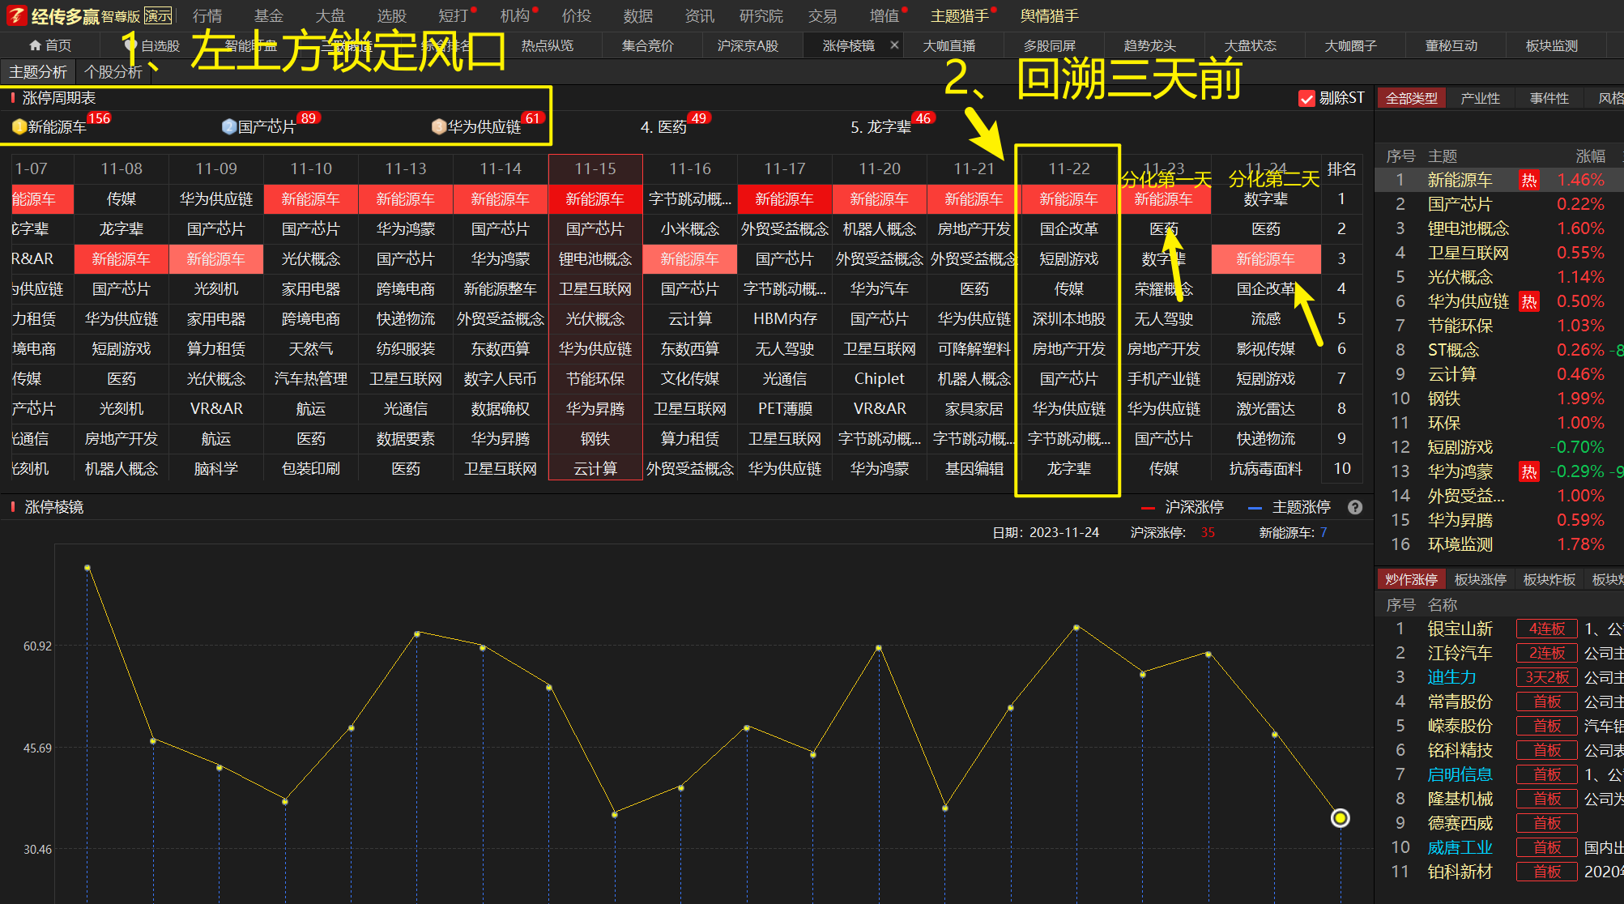
启动龙头选股方法：涨停棱镜
第一步：
看左上方锁定强风口板块
第二步：
回溯三天前涨停的个股
优选启动龙头形态
（分化两天蓝线之上）

Slide 15
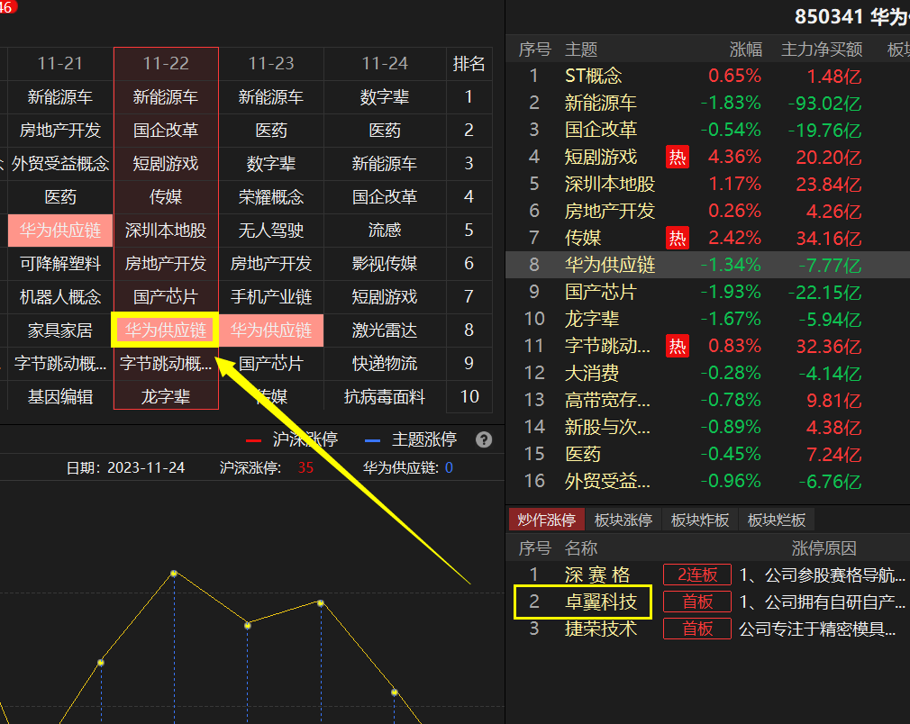
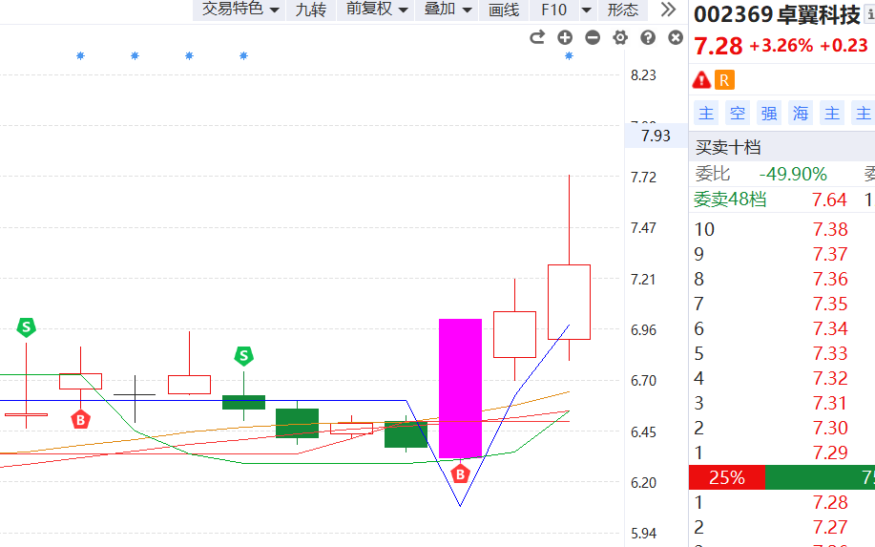
个别情况不代表普遍实际收益率，过往收益亦不代表未来收益承诺，市场有风险，投资需谨慎。

Slide 16
启动龙头五星评判标准
启动龙头五星评判标准 （符合一条获得一个星）
1、分化两天都是阳线
2、属于风口板块
3、符合弱转强
4、趋势龙变启动龙
5、平均股价资金翻红
跌破蓝线扣一颗星，跌破熊线则全扣

Slide 17
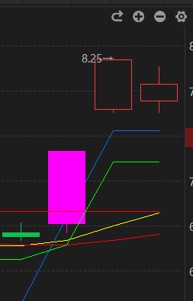
符合分化两天都是阳线

Slide 18
属于风口板块

Slide 19
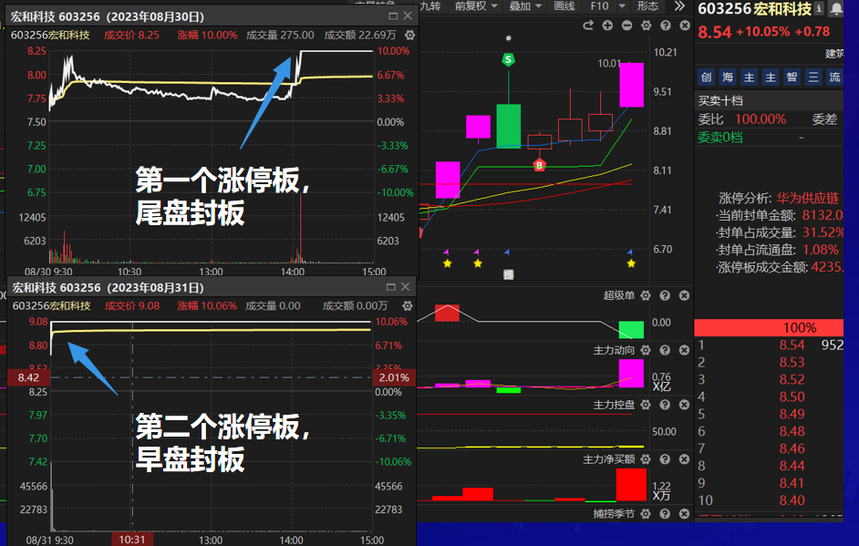
符合弱转强
个别情况不代表普遍实际收益率，过往收益亦不代表未来收益承诺，市场有风险，投资需谨慎。

Slide 20
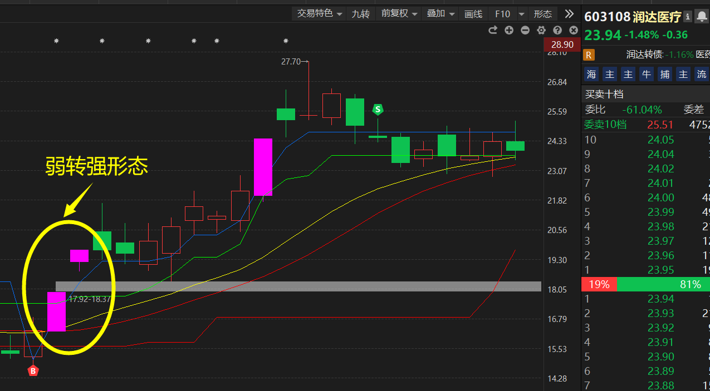
个别情况不代表普遍实际收益率，过往收益亦不代表未来收益承诺，市场有风险，投资需谨慎。

Slide 21
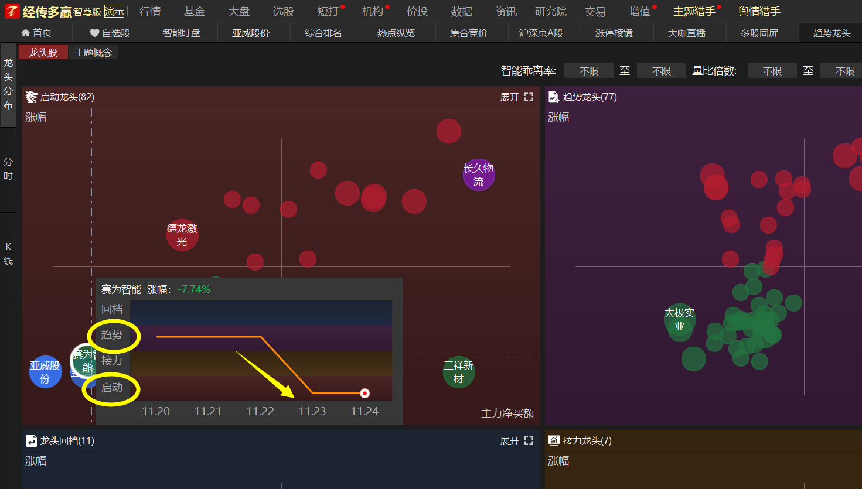
趋势龙变启动龙

Slide 22
启动龙头五星评判标准
启动龙头五星评判标准 （符合一条获得一个星）
1、分化两天都是阳线
2、属于风口板块
3、符合弱转强
4、趋势龙变启动龙
5、平均股价资金翻红
跌破蓝线扣一颗星，跌破熊线则全扣

Slide 23
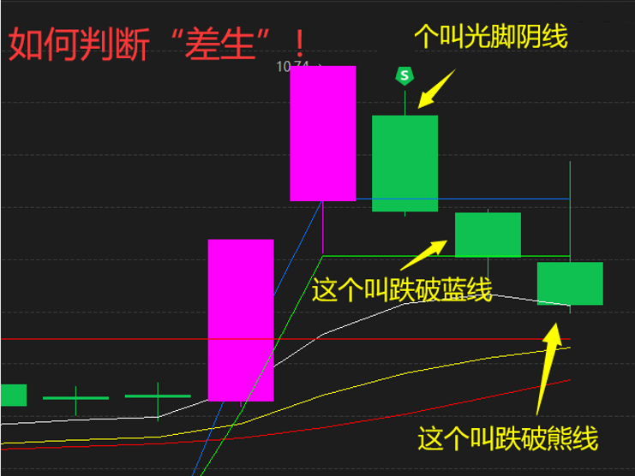
差生

Slide 24
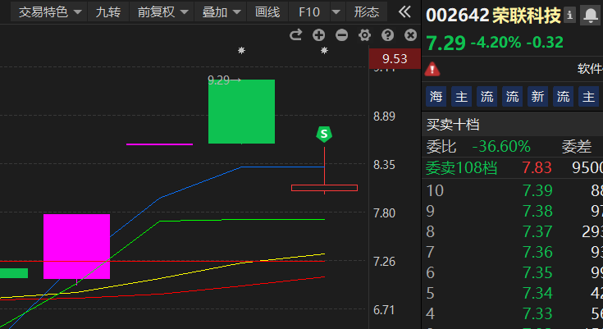
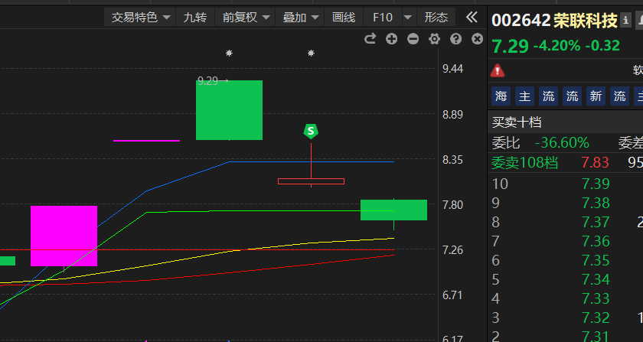
分化第二天跌破蓝线，观望！
分化第三天跌破熊线，放弃！
个别情况不代表普遍实际收益率，过往收益亦不代表未来收益承诺，市场有风险，投资需谨慎。

Slide 25
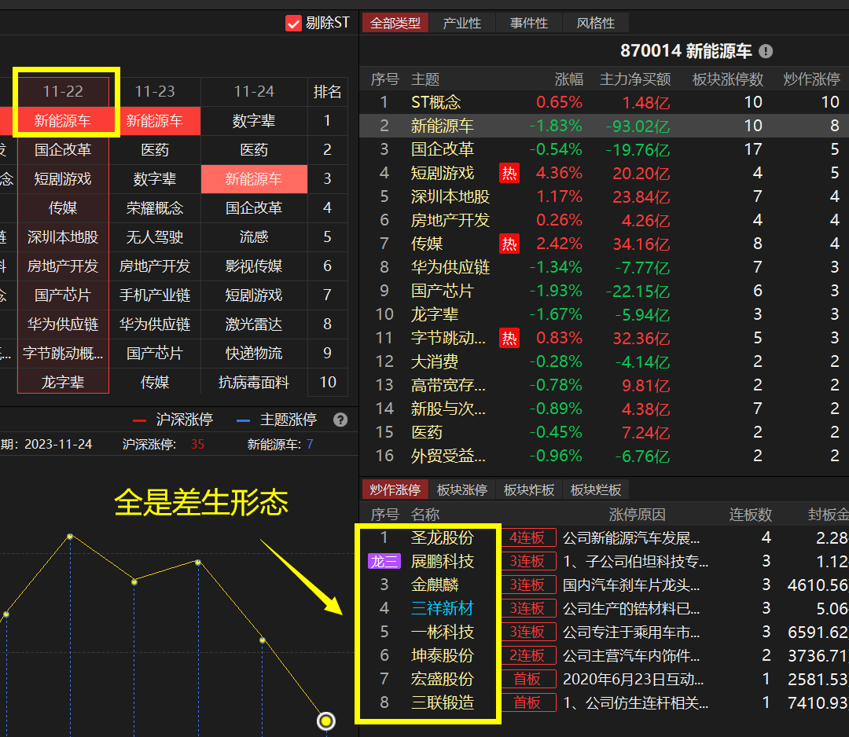
个别情况不代表普遍实际收益率，过往收益亦不代表未来收益承诺，市场有风险，投资需谨慎。

Slide 26
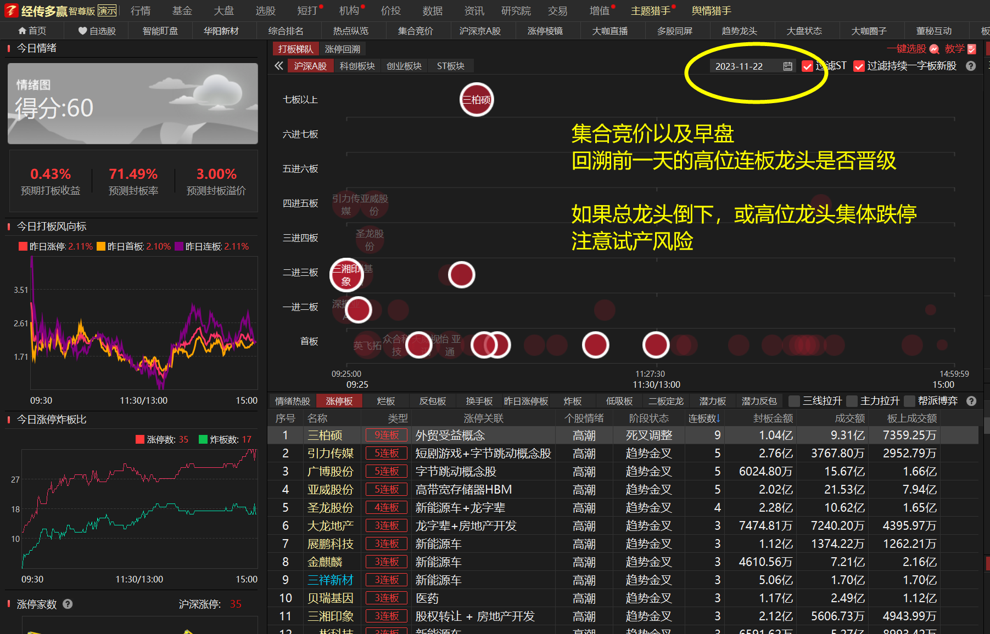
判断市场情绪，决定启动龙头胜率
个别情况不代表普遍实际收益率，过往收益亦不代表未来收益承诺，市场有风险，投资需谨慎。

Slide 27
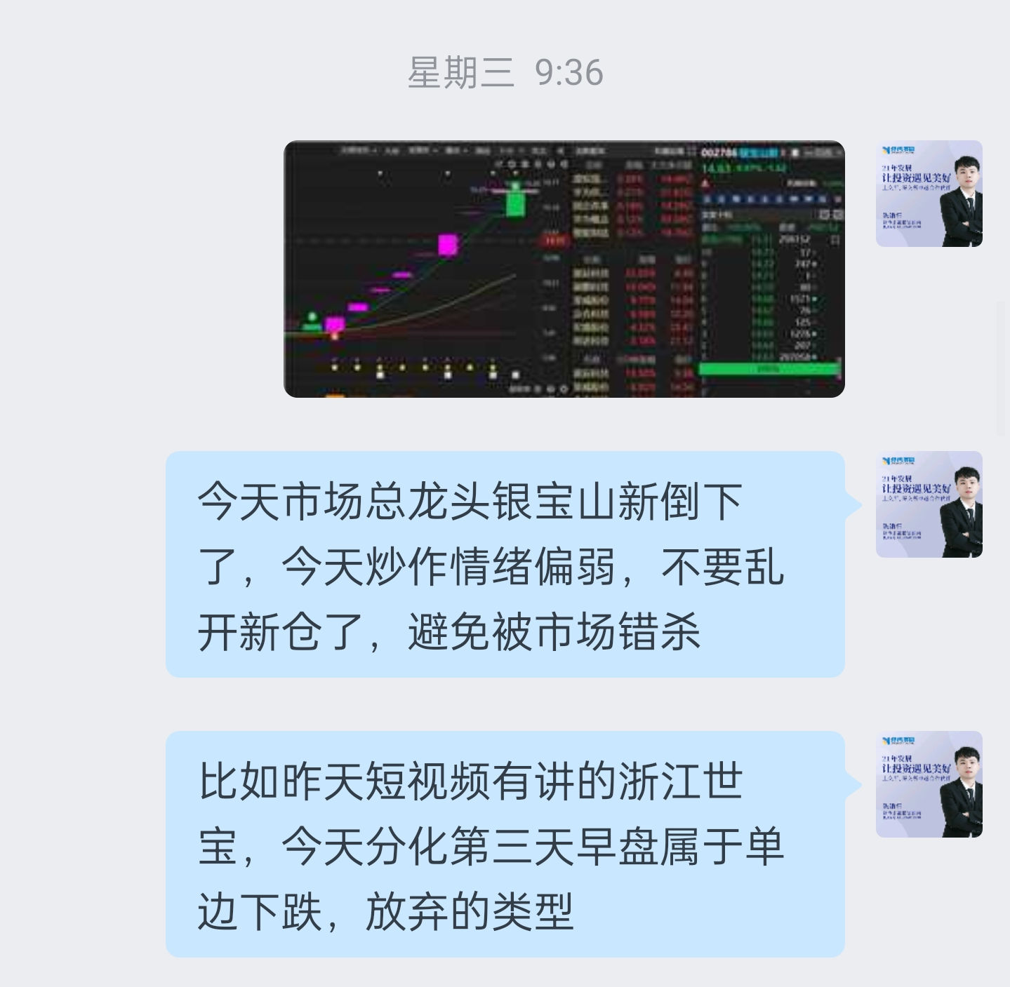
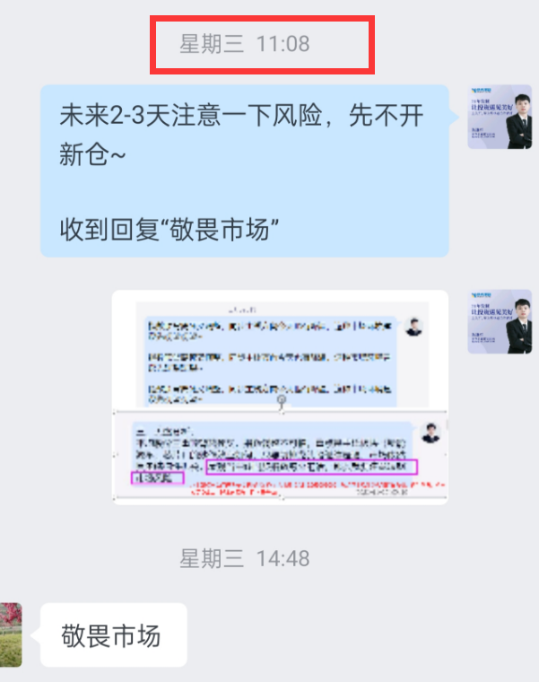
个别情况不代表普遍实际收益率，过往收益亦不代表未来收益承诺，市场有风险，投资需谨慎。

Slide 29
PART 03
启动龙头的买点1

Slide 30
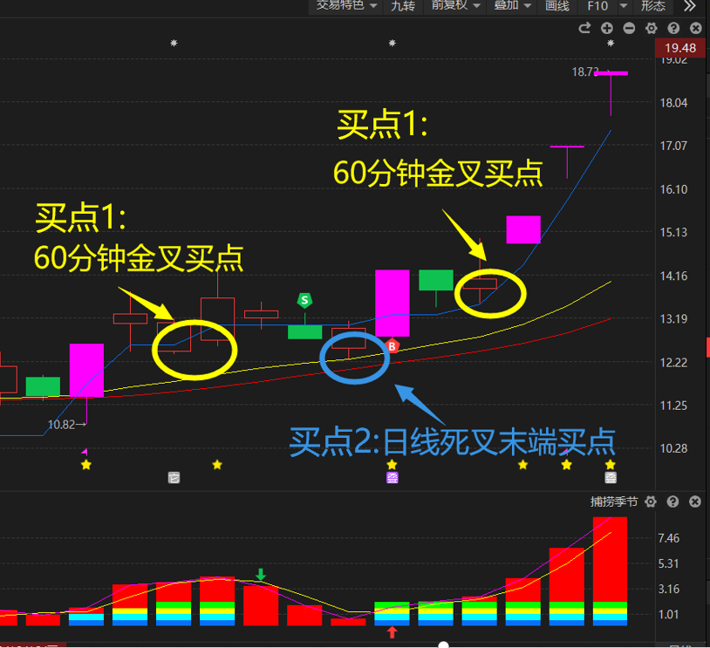
启动龙头两个核心买点！
1、买点一： 涨停后分化第二天尾盘绿盘
分化或第三天早盘绿盘 （首次60分金叉机会）
2、买点二：
日线死叉末端，回踩支撑位的绿盘
（不跌破熊线、辅助线）
个别情况不代表普遍实际收益率，过往收益亦不代表未来收益承诺，市场有风险，投资需谨慎。

Slide 31
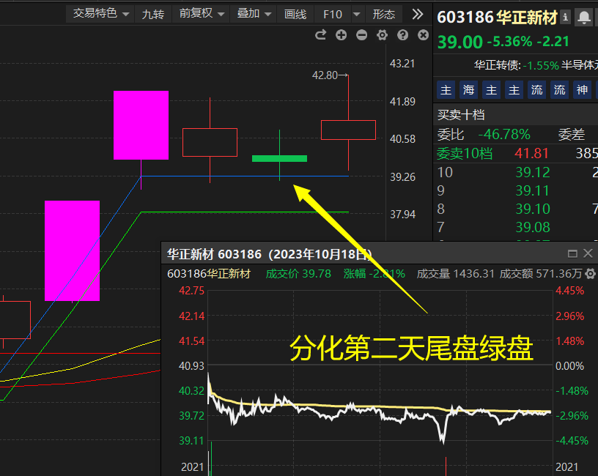
分化第二天尾盘绿盘
个别情况不代表普遍实际收益率，过往收益亦不代表未来收益承诺，市场有风险，投资需谨慎。

Slide 32
分化第三天早盘绿盘
个别情况不代表普遍实际收益率，过往收益亦不代表未来收益承诺，市场有风险，投资需谨慎。

Slide 33
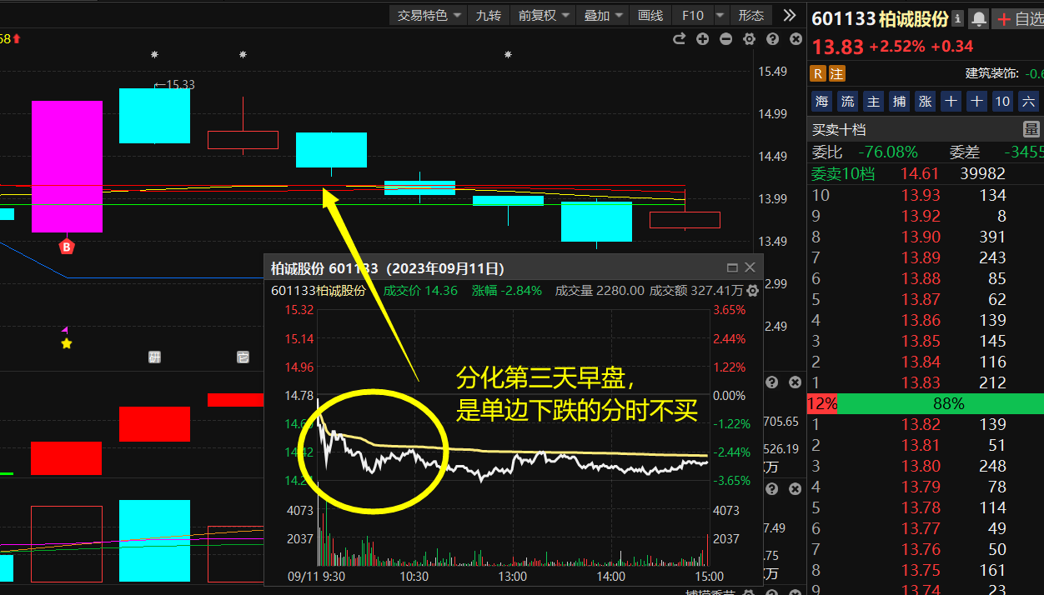
分化第三天早盘绿盘
个别情况不代表普遍实际收益率，过往收益亦不代表未来收益承诺，市场有风险，投资需谨慎。

Slide 34
启动龙头的卖点

Slide 35
卖点
卖点（持股周期不超过两天）：
1、出现拉升不涨停，果断获利了结
2、持股两天不拉升，果断离场
3、涨停板（不能烂板）则多持有一天，看是否连板
4、跌破支撑位2个点，不收回去

Slide 36
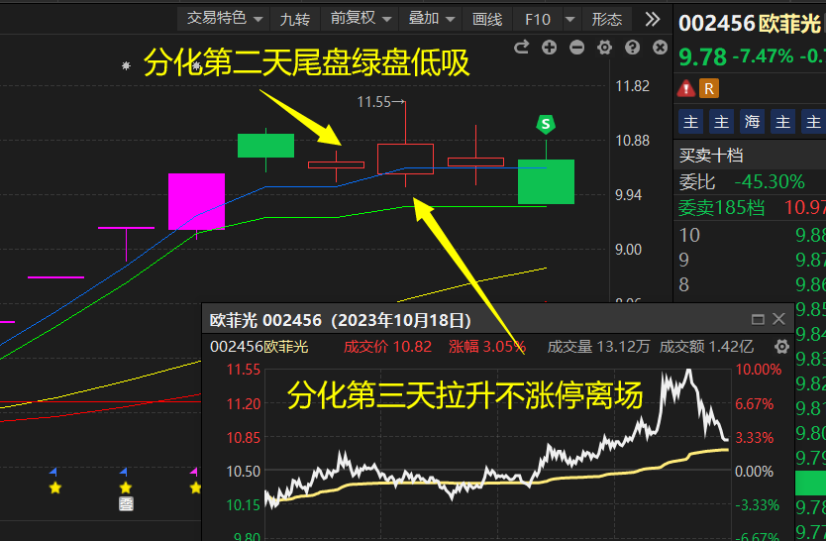
拉升不涨停=反包失败
个别情况不代表普遍实际收益率，过往收益亦不代表未来收益承诺，市场有风险，投资需谨慎。

Slide 37
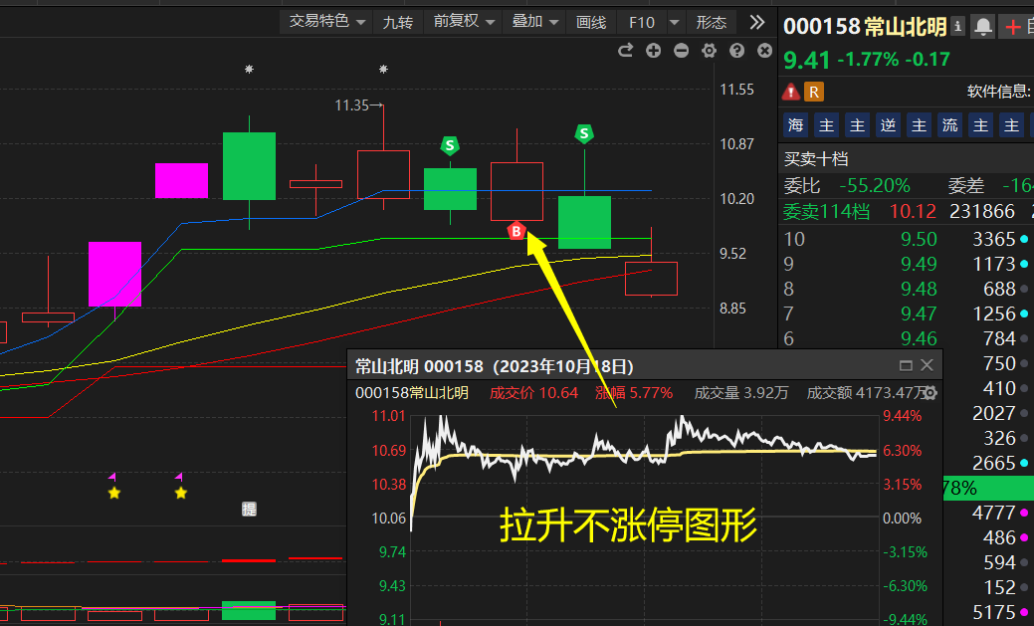
个别情况不代表普遍实际收益率，过往收益亦不代表未来收益承诺，市场有风险，投资需谨慎。

Slide 38
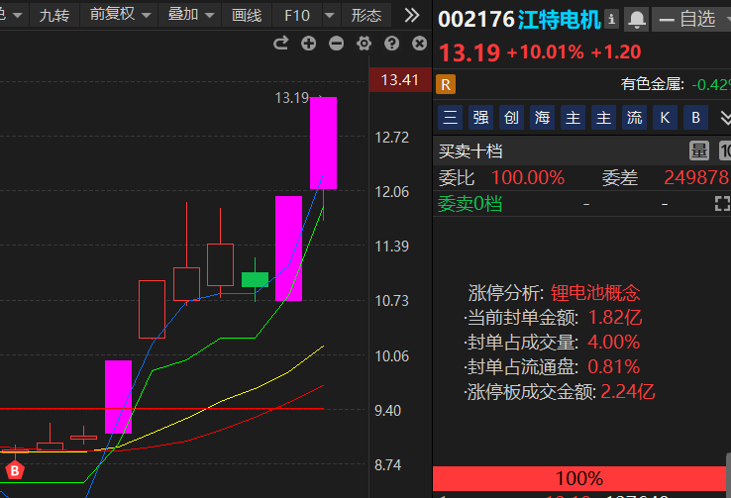
个别情况不代表普遍实际收益率，过往收益亦不代表未来收益承诺，市场有风险，投资需谨慎。
涨停板后，第二天不继续封板，要开始考虑找卖点

Slide 39
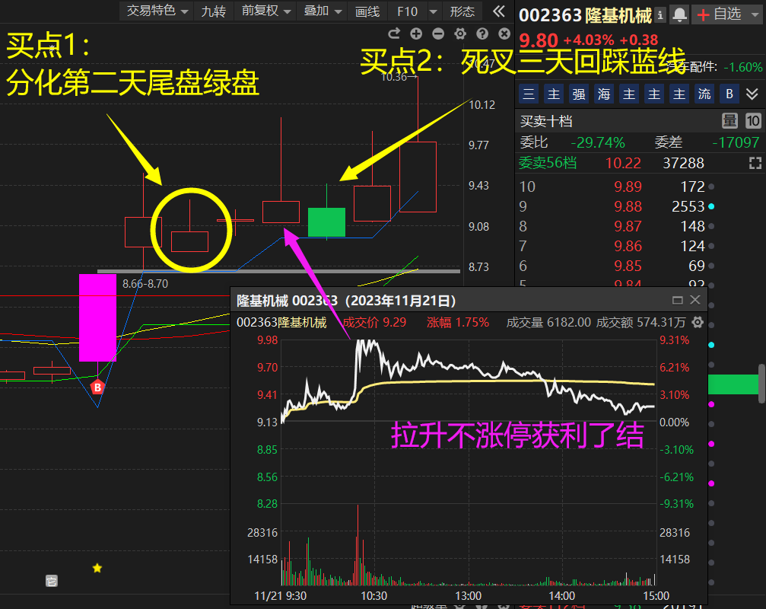
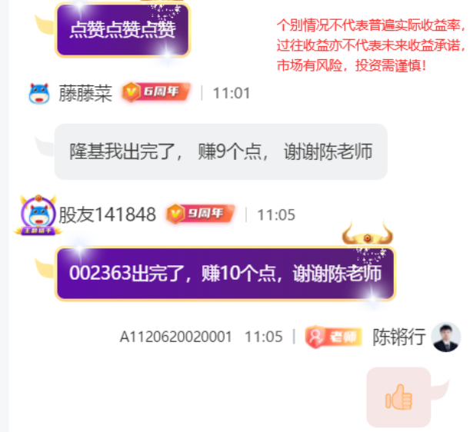
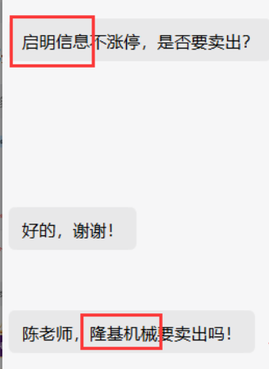
个别情况不代表普遍实际收益率，过往收益亦不代表未来收益承诺，市场有风险，投资需谨慎。

Slide 40
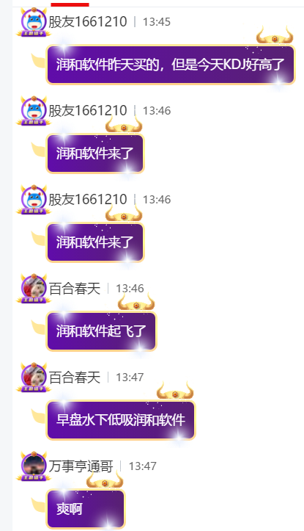
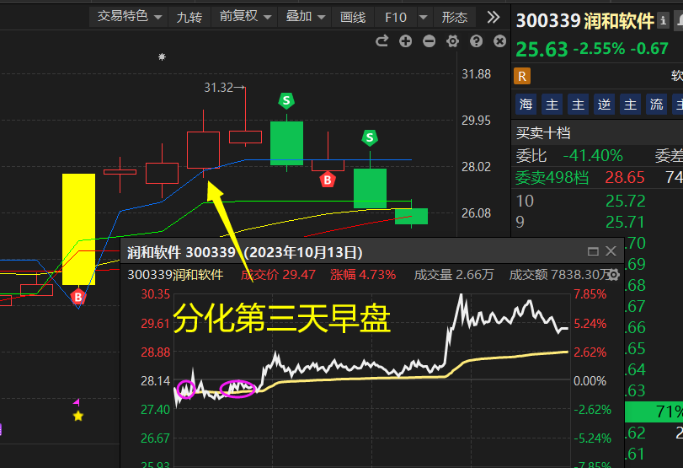
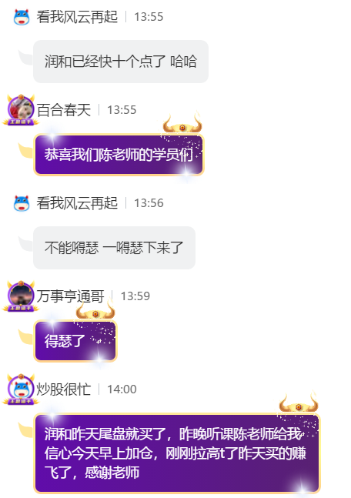
个别情况不代表普遍实际收益率，过往收益亦不代表未来收益承诺，市场有风险，投资需谨慎。

Slide 41
启动龙头的买点2

Slide 42
买点2：支撑位买点
【日线死叉末端的买点】：死叉三天后，回踩支撑位的阴线，那么常用是哪些支撑位？
1、 智能交易蓝线
2、箱体下沿支撑
3、熊线（创业板比较多）
4、辅助线
5、缺口

Slide 43
智能交易蓝线
个别情况不代表普遍实际收益率，过往收益亦不代表未来收益承诺，市场有风险，投资需谨慎。

Slide 44
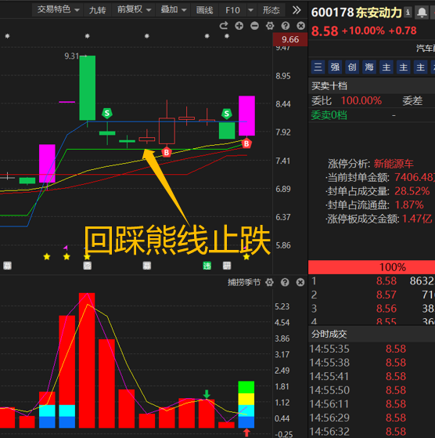
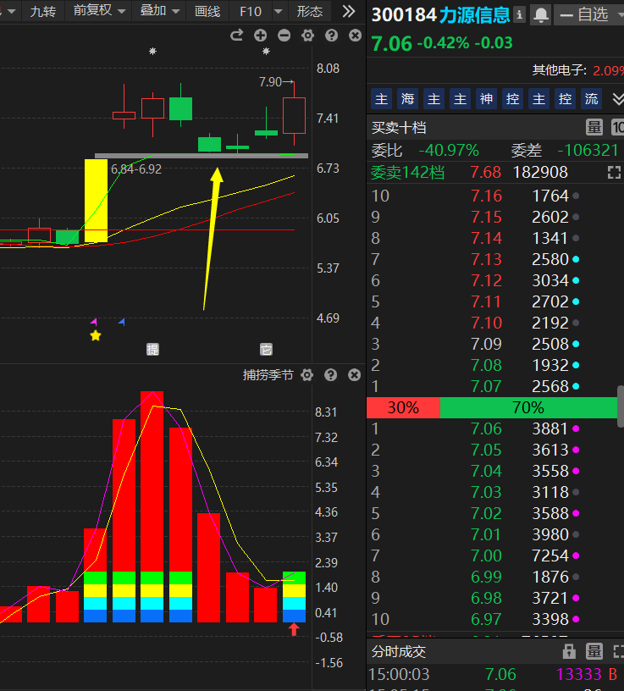
熊线
个别情况不代表普遍实际收益率，过往收益亦不代表未来收益承诺，市场有风险，投资需谨慎。

Slide 45
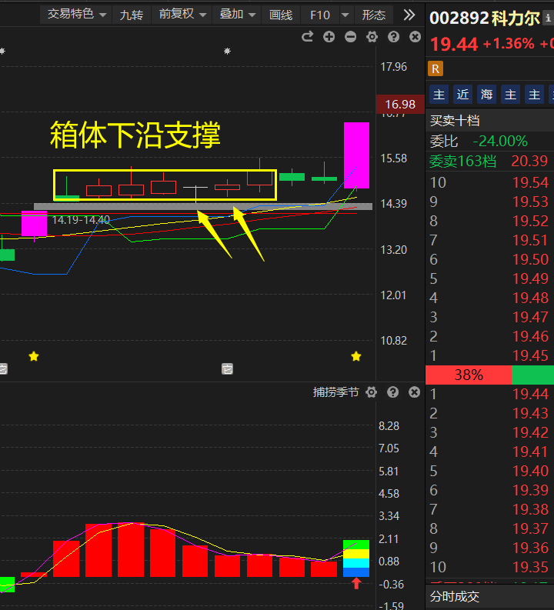
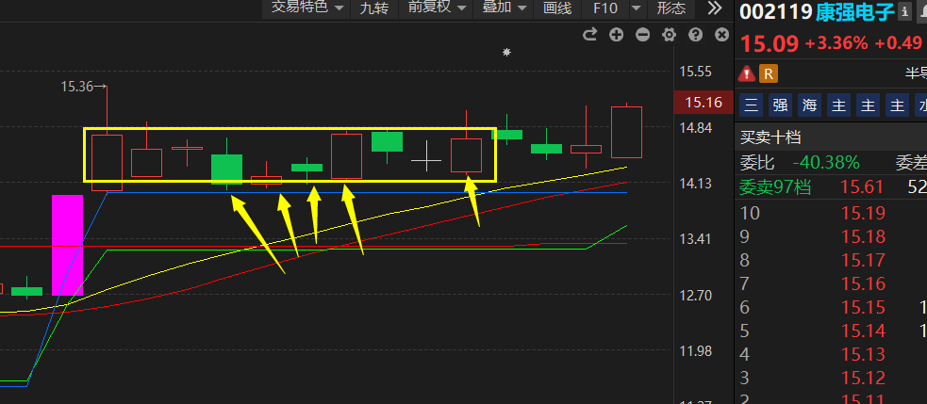
箱体下沿(水下支撑位)
个别情况不代表普遍实际收益率，过往收益亦不代表未来收益承诺，市场有风险，投资需谨慎。

Slide 46
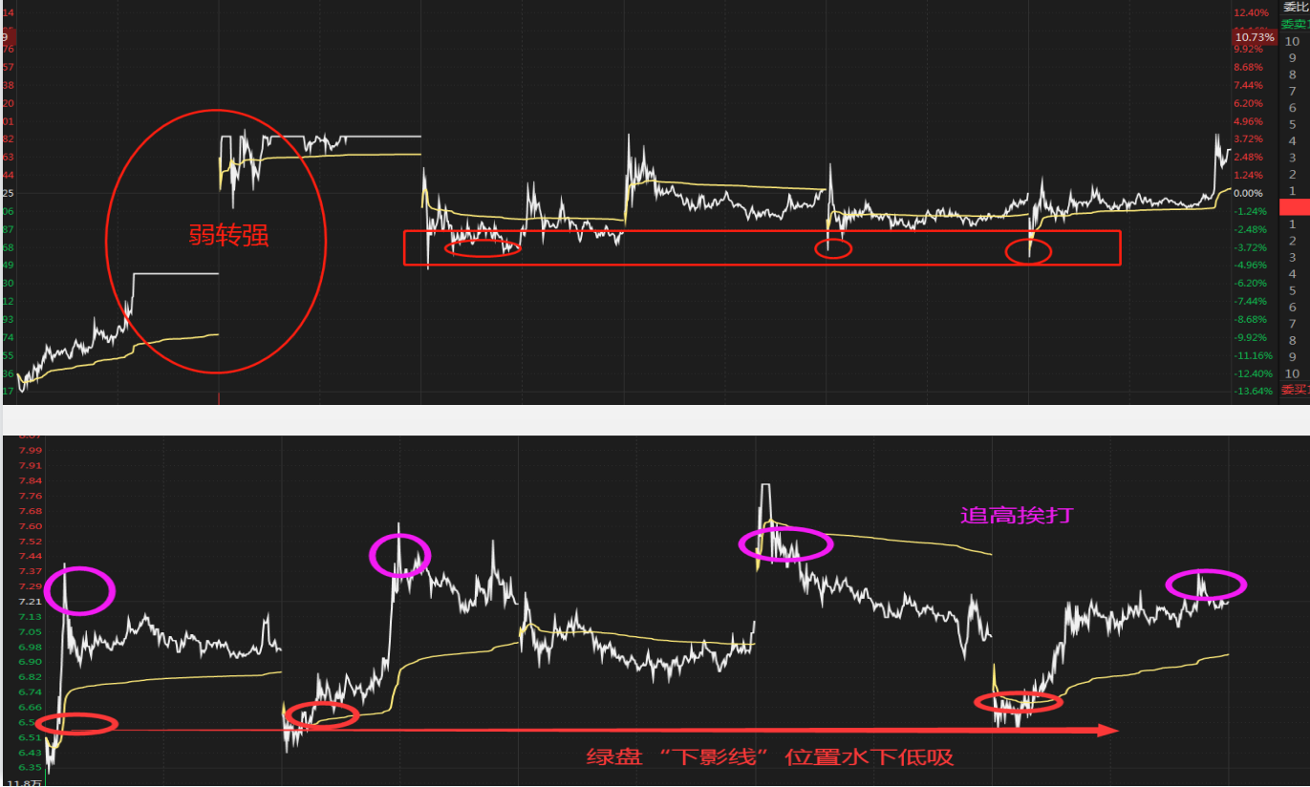
水下支撑位
适用于震荡行情！
水下低吸： 厂字型回档，买在下影线的支撑位置
看多天分时图更清晰！
点开“分时”——按向下键，可以看到多天的分时，找到在个股在这几天震荡的支撑位！

Slide 47
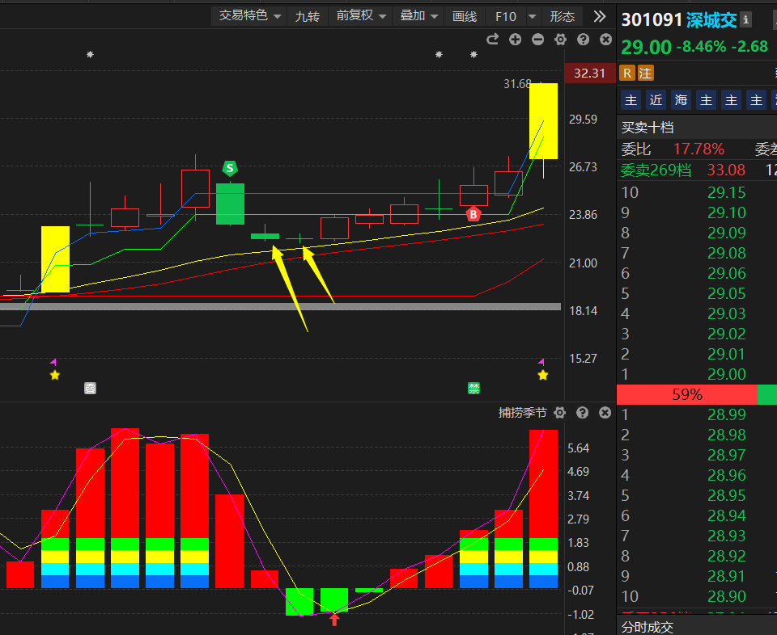
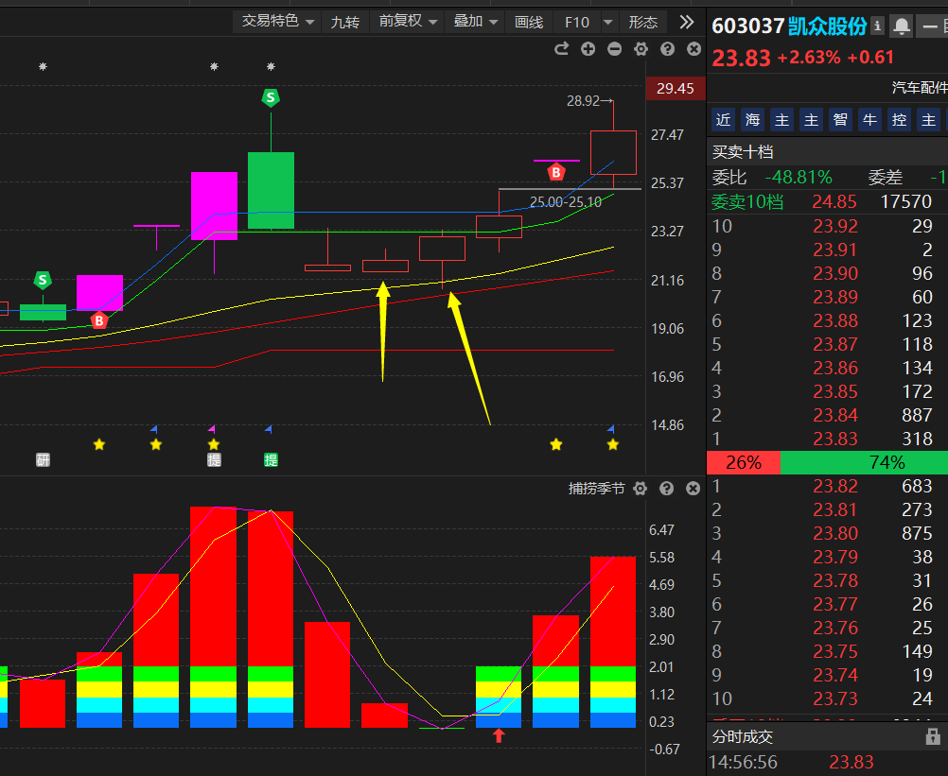
辅助线
个别情况不代表普遍实际收益率，过往收益亦不代表未来收益承诺，市场有风险，投资需谨慎。

Slide 48
PART 04
案例展示

Slide 49
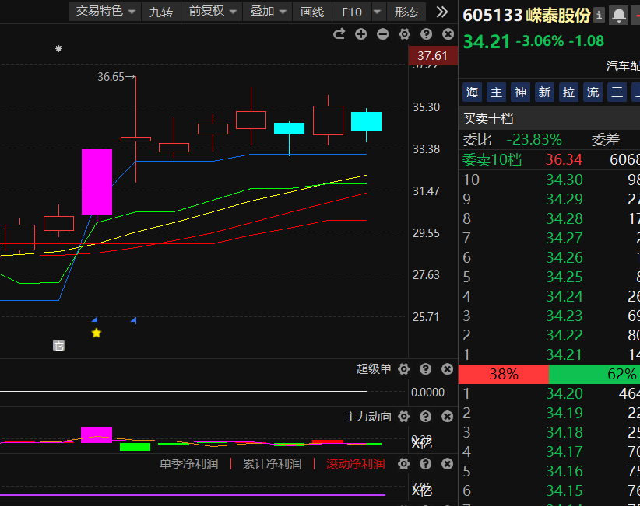
案例展示1：嵘泰股份
二星龙头（新能源车风口+分化两天阳性
1、现阶段属于博弈买点2机会
2、智能交易蓝线作为支撑位，止损位
个别情况不代表普遍实际收益率，过往收益亦不代表未来收益承诺，市场有风险，投资需谨慎。

Slide 50
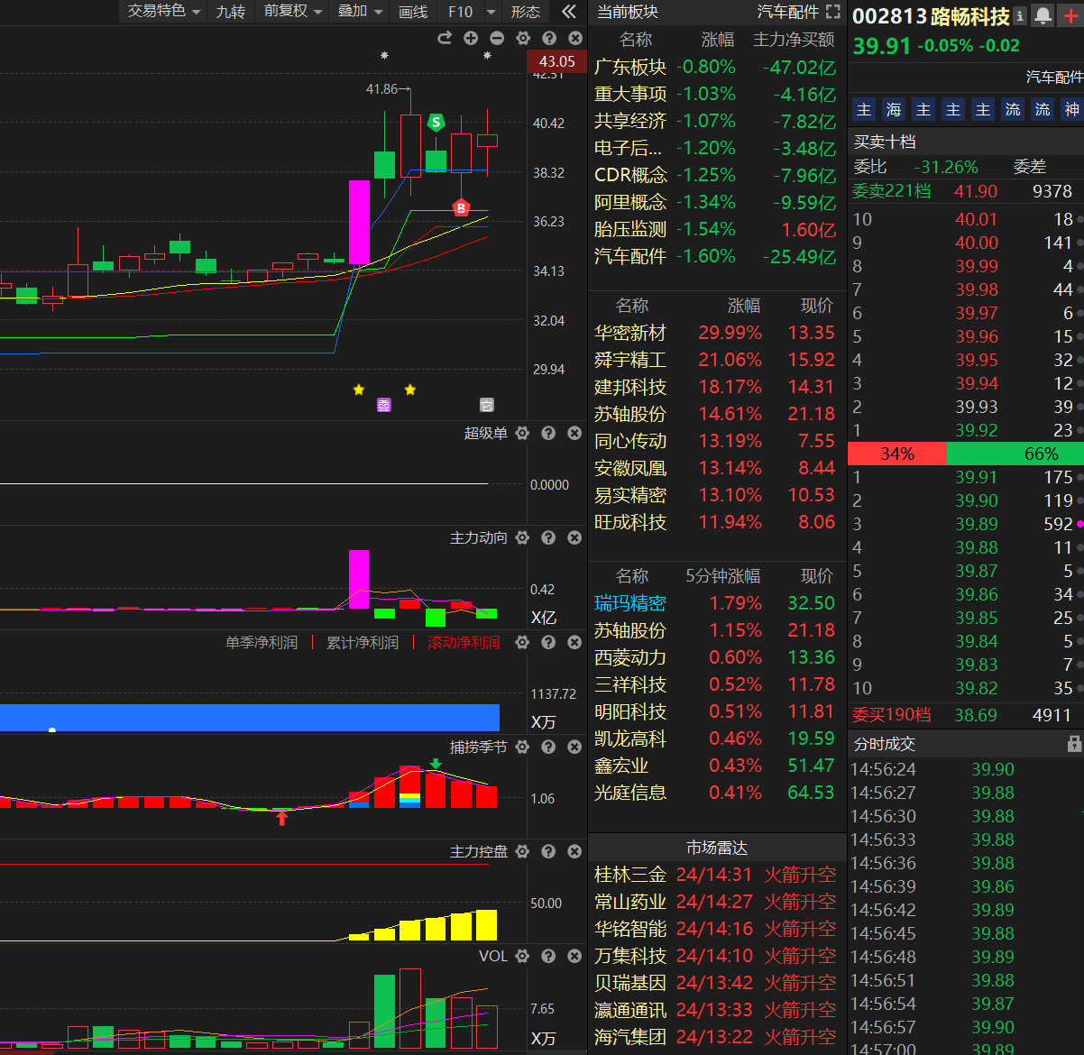
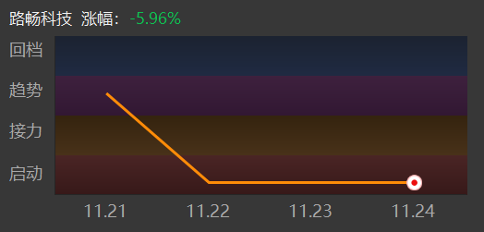
案例展示2：路畅科技
二星龙头（新能源车风口+趋势龙变启动龙）
1、现阶段属于博弈买点2机会
2、智能交易蓝线作为支撑位，止损位
个别情况不代表普遍实际收益率，过往收益亦不代表未来收益承诺，市场有风险，投资需谨慎。

Slide 51
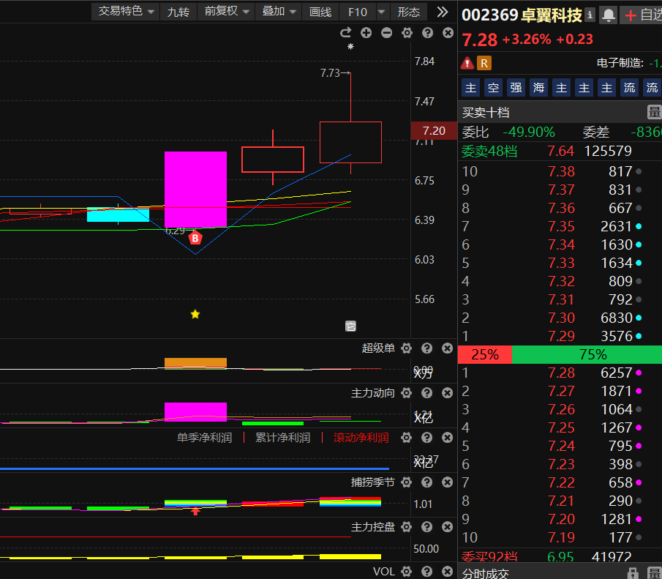
案例展示3：卓翼科技
二星龙头（华为供应链风口+分化两天阳性）
1、现阶段属于博弈买点1机会
分化第三天绿盘（不单边下跌）
个别情况不代表普遍实际收益率，过往收益亦不代表未来收益承诺，市场有风险，投资需谨慎。

Slide 52
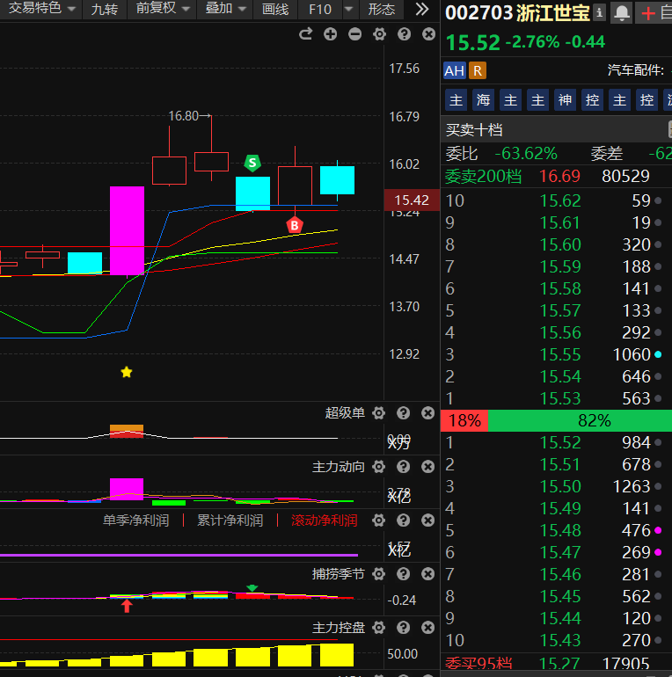
案例展示4：浙江世宝
二星龙头（新能源车风口+分化两天阳性）
1、买点1分化第三天单边下跌
2、现阶段属于博弈买点2机会。智能交易蓝线作为支撑位，止损位
个别情况不代表普遍实际收益率，过往收益亦不代表未来收益承诺，市场有风险，投资需谨慎。

